Slide 1


BIENVENIDOS

Slide 2
I Rendición de Cuentas 2019
Informe del Programa
Todo Podemos Avanzar TPA
2018-2019

Slide 3
¿Qué es TPA?
Surge como un programa oficial de la Secretaria de Educación mediante Acuerdo N° 2350-SE-2015, con una metodología de enseñanza aprendizaje enfocada en la inclusión social, se fundamenta en un proceso de retroalimentación personalizado de acuerdo a las potencialidades de los educandos, y que brinda oportunidades para su formación integral.

Slide 4
Principios en los que se
fundamenta TPA
Igualdad
Equidad
Inclusividad
Participación
Flexibilidad
Comunicación

Slide 5
Aspectos Pedagógicos

Slide 6
1.1 Todos los centros sedes TPA Gubernamentales y no Gubernamentales, deben ser oficialmente autorizados por la Dirección Departamental de Educación respectiva. Dicha Autorización se otorga cuando se haya verificado que dichas sedes cuentan con las capacidades y modalidades que ofertan durante el año escolar.
1.2 Cada Sección creada por grado, deberá tener una matrícula máxima de 30 estudiantes.
1.3 Los docentes que laboren en el programa TPA, deben detener el grado de licenciatura en alguna orientación de Educación acorde al Espacio Curricular en el que se desempeñaran.
1.4 Los planes de Unidades de Aprendizaje deben incluir la metodología y técnica de enseñanza y sus respectivas actividades de evaluación, adecuadas a la temporalidad del programa TPA.

Slide 7
1.5 Todos los centros sedes TPA deben contar con la planificación didáctica semanal de cada docente que permita desarrollar de forma pertinente los procesos de aprendizaje.
1.6 La evaluación de los aprendizajes en cada espacio curricular debe realizarse desarrollando los procesos de nivelación, reforzamiento y (1) una recuperación de acuerdo al periodo establecido para el desarrollo del programa TPA.
1.7 Serán atendidos en el programa TPA, los estudiantes que hayan reprobado más de un espacio curricular en el primer semestre académico y aquellos que deseen reinsertarse en el Sistema Nacional de Educación. Los Espacios Curriculares atendidos en el programa TPA, son los definidos en los programas de estudio oficiales.
1.8 La duración del primer semestre del TPA es de tres( 3) meses, iniciando clases el día lunes 7 de agosto y finalizando el día viernes 17 de noviembre.

Slide 8
La Evaluación de aprendizajes
en el TPA
Se genera a partir de lo establecido del inciso 3. del acuerdo 0700-SE-2013 que ordena que el 100% de cada parcial se distribuirá así:
30 % Evaluación
40% Trabajos realizados dentro del aula
30% Trabajos consignados extra clase
Nota: la calificación final de promoción en el proceso de evaluación será de 70%

Slide 9
Cantidad de alumnos que cursaran clases
retrasadas este 2019
N | Institución | Cantidad |  | Total
 |  | I Semestre | II Semestre
1 | Instituto Gubernamental Juventud Hondureña | 0 | 12 | 12
2 | Instituto Gubernamental San Marcos | 0 | 14 | 14
 | TOTAL | 0 | 26 | 26

Slide 10
Centros Sedes TPA
Las Direcciones Departamentales de Educación a través de la Sub Dirección de Currículo y Evaluación deben organizar los centros sedes del programa TPA, en el Departamento de Ocotepeque están autorizados 2 centros sede:
1.-Instituto Gubernamental Juventud Hondureña
2.- Instituto Gubernamental San Marcos

Slide 11
Aspectos Administrativos

Slide 12
2.1 La autorización de los centros sedes.
La Dirección Departamental de Educación es el único ente con la facultad de autorizar el funcionamiento de centros sedes Gubernamentales y No-gubernamentales considerando la demanda de la población estudiantil beneficiada y el cumplimiento de los requisitos establecidos.
Es prohibido y objeto de deducción de responsabilidad, que cualquier otra unidad o nivel de Secretaria de Educación emita acuerdos o resoluciones, autorizando el funcionamiento de Centros sedes del TPA.
2.2 La supervisión del funcionamiento de los centros sedes.
Corresponde a la Dirección Departamental de Educación (DDE) a a través de sus estructuras realizar la Supervisión permanente del cumplimiento de los lineamientos de funcionamiento de los centros sedes TPA, tomando las decisiones que correspondan cuando se evidencien incumplimientos. Las DDE deberán presentar al finalizar cada periodo del TPA un informe a la Dirección General de Currículo y Evaluación, la cual a su vez ejecutara un plan de monitoreo permanente para verificar el correcto desarrollo del programa TPA a Nivel Nacional.

Slide 13
2.3 Coordinación y Organización de los centros sedes.
Cada Director(a) de Centro Educativo es el responsable directo de la coordinación, organización y funcionamiento de la sede TPA, para lo cual debe realizar las siguientes acciones:
Elaborar y presentar a la Dirección Departamental de Educación la propuesta de funcionamiento de la sede TPA, siguiendo los lineamientos emanados oficialmente por la por la Secretaria de Educación, para su respectiva aprobación. Toda sede del TPA que funcione sin aprobación oficial de la DDE será inmediatamente cerrada y el Centro Educativo será sancionado, conforme la normativa vigente.
Organizar el proceso de Matricula de todos los estudiantes.
Ingresar la Matrícula Inicial al Sistema Administrativo de Centros Educativos (SACE) al finalizar el primer mes de clases.
Presentar ante la autoridad competente la nómina del personal docente y de apoyo necesario, para su respectiva aprobación y brindar la atención de calidad que requiere la población estudiantil beneficiada. Considerando en primer lugar el personal docente disponible por reubicación que reúna el perfil académico requerido por el centro.

Slide 14
Desarrollar un proceso de información inductivo para los docentes de cada centro sede sobre los propósitos y la metodología del programa TPA, con el apoyo de la Dirección Municipal respectiva y siguiendo los lineamientos de Desarrollo Profesional de la Secretaria de Educación.
Los Directores(as) de centros sedes del TPA elaborarán y presentaran a la Dirección Municipal un informe financiero por cada periodo del TPA de acuerdo a los lineamientos establecidos por la Subsecretaria de Administración y Finanzas de la Secretaria de Educación, así como los lineamientos para el uso de los fondos remanentes una vez pagados los contratos docentes.
El Director (a) del centro sede del TPA informará por lo menos dos (2) veces durante el periodo a los padres, madres de familia o tutores sobre los avances académicos de los estudiantes.
Emitir los documentos oficiales que acrediten los resultados de las evaluaciones de los aprendizajes de cada estudiante, en el tiempo establecido.
Ingreso de las calificaciones de cada parcial y Matricula Final al Sistema de Administración de Centros Educativos (SACE), en el tiempo establecido y comunicado oficialmente por la Secretaria de Educación.
Elaborar y presentar un informe final del funcionamiento del centro sede TPA, que incluya aspectos administrativos/financieros y desempeño estudiantil, de acuerdo a los lineamientos brindados por la Dirección General de Currículo y Evaluación.

Slide 15
2.4 Financiamiento y Auditoria de los fondos de los centros sedes TPA.
a) Sobre la aportación económica en los Centros Educativos Gubernamentales se establece como pago máximo único por estudiante la cantidad de cuatrocientos lempiras (Lps. 400.00). Esta aportación será única y exclusivamente para el pago de los docentes que se requiera contratar y la compra de materiales de apoyo.
b) La Dirección Departamental de Educación aprobará el pago de TPA en los Centros Educativos No Gubernamentales siempre y cuando se presente un acta del consenso entre el Centro Educativo y la Asociación de Padres de Familia. Se respetará la decisión de no cobrar por el TPA cuando el Centro Educativo No Gubernamental así lo decida.
c) La Dirección Departamental de Educación debe atender en tiempo y forma toda denuncia de cobros indebidos que se presente conforme a lo requerido por la normativa vigente.
d) En el caso que se justifique y sea aprobado por la Dirección Departamental de Educación la contratación de docentes, el monto de la bonificación para los docentes contratados se pagara de los fondos recaudados del programa TPA, el cual no debe ser menor al valor del 60% de la hora clase vigente. Los Docentes a contratar preferiblemente deben ser aquellos que se encuentran desempleados y que cumplan con el perfil requerido.

Slide 16
e) el pago único por estudiante del programa TPA de los Centros Educativos Gubernamentales se realizarán única y exclusivamente en una cuenta bancaria “TPA Dirección Departamental de Educación”, del departamento respectivo.
f) En el caso de Centros Gubernamentales, la Auditoria Interna hará lo propio y en los centros No Gubernamentales, estos se aplicaran los mecanismos de administración y auditoria que ellos consideren pertinentes.
g) Corresponde a la Sub-Dirección Departamental de Administración y Finanzas aplicar los mecanismos de control administrativo en los centros gubernamentales y a la Dirección Municipal realizar la supervisión educativa y administrativa financiera de los centros No Gubernamentales.

Slide 17
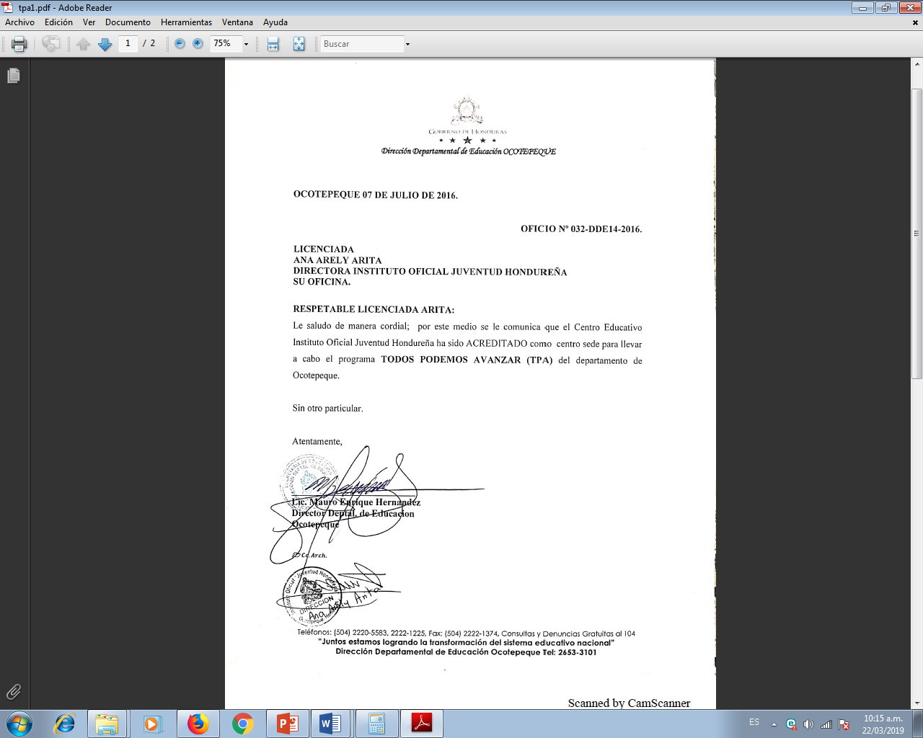
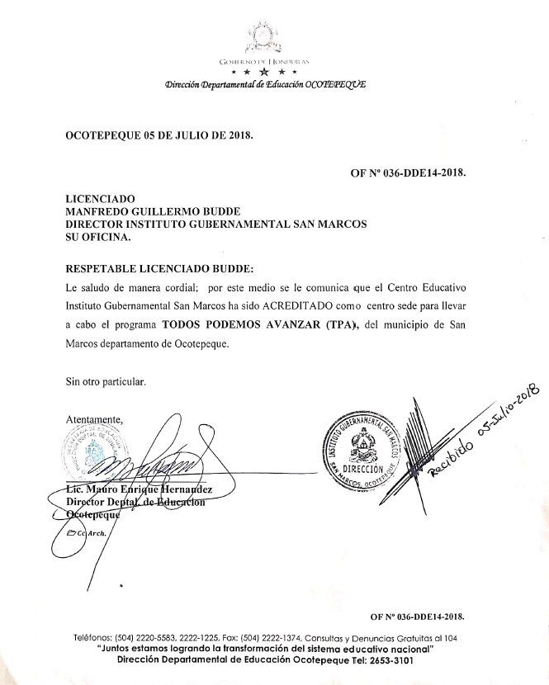
Acreditación Centros Sedes TPA

Slide 18
Coordinadores Centros Sedes TPA
Instituto Gubernamental Juventud Hondureña:
Coordinadora I semestre : Ana Arely Arita Menendez
Coordinador II semestre: Orlin Bohenerges Pineda
Instituto Gubernamental San Marcos:
Coordinadora: Cesar Arturo Linarez

Slide 19
Modalidades Autorizadas de cada Centro Sede TPA
Instituto Gubernamental Juventud Hondureña | Instituto Gubernamental San Marcos
Bachillerato Técnico Profesional en Salud y Nutrición Comunitaria Acuerdo 0993-SE- 2018 Comayagüela D.C.M., 31 de Octubre del 2018. Bachillerato técnico Profesional en Agricultura: Acuerdo 0585-SE- 2015 Comayagüela D.C.M., 1 de Febrero del 2015. Bachillerato técnico Profesional en Informática: Acuerdo 0585-SE- 2015 Comayagüela D.C.M., 1 de Febrero del 2015. Bachillerato técnico Profesional en Promoción Social Y desarrollo Comunitaria: Acuerdos 0853-SE-2016 Comayagüela D.C.M., 1 de Febrero del 2016. Bachillerato técnico Profesional en Contaduría y Finanzas: Acuerdo 0585-SE- 2015 Comayagüela D.C.M., 1 de Febrero del 2015. Bachillerato En ciencia y Humanidades Acuerdo 0554-SE-2017 Bachillerato técnico Profesional en Administración de Empresa (ISEMED) III Ciclo de Educación Básica Acuerdo de Legalización 0586-SE-2015 | Bachillerato técnico Profesional en Informática: Acuerdo. 1944-SE-2014 Bachillerato técnico Profesional en Contaduría y Finanzas: Acuerdo 1944-SE-2014 Bachillerato En ciencia y Humanidades 1944-SE-2014 Bachillerato técnico Profesional en Administración de Empresa (ISEMED) 1924-SE-2014 III Ciclo de Educación Básica Acuerdo de Legalización 0586-SE-2015

Slide 20
Cantidad Docentes Contratados
 | I SEMESTRE | II SEMESTRE | TOTAL
Ints. Gubernamental Juventud Hondureña | 5 | 12 | 17
Inst. Gubernamental San Marcos | 4 | 12 | 16
TOTAL | 9 | 24 | 33
Matricula TPA 2018-2019
 | I SEMESTRE | II SEMESTRE | TOTAL
Ints. Gubernamental Juventud Hondureña | 29 | 220 | 249
Inst. Gubernamental San Marcos | 13 | 152 | 165
TOTAL | 24 | 372 | 414

Slide 21
Cantidad Aprobados y Reprobados
I SEMESTRE
Institución | MATRICULA | APROBADOS | REPROBADOS
Ints. Gubernamental Juventud Hondureña | 29 | 26 | 3
Inst. Gubernamental San Marcos | 13 | 12 | 1
TOTAL | 42 | 38 | 4
II SEMESTRE
Ints. Gubernamental Juventud Hondureña | 220 | 216 | 4
Inst. Gubernamental San Marcos | 152 | 145 | 7
TOTAL | 372 | 361 | 11

Slide 22
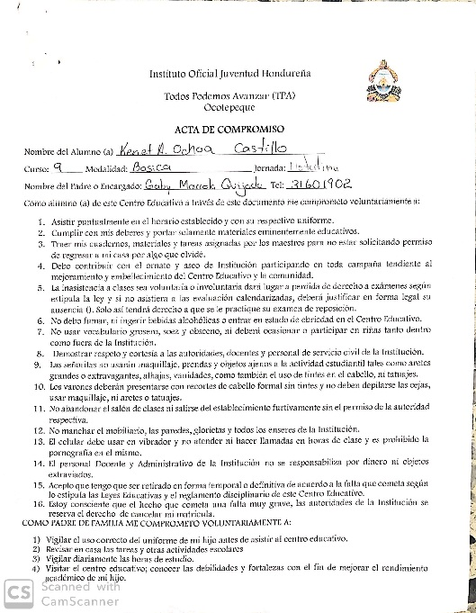
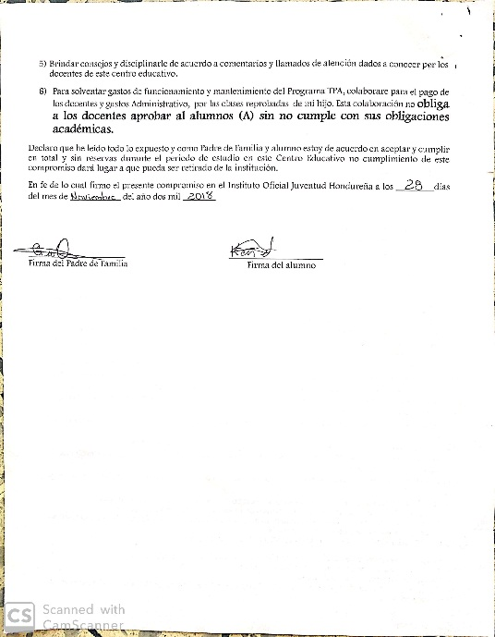
Actas de consenso entre los centros sedes TPA y los padres de familia sobre el costo a cobrar.

Slide 23
Especificación de la cuenta bancaria donde los centros sedes ingresaron el pago TPA
Cuenta de la dirección Departamental Fondos Propios en Banco Banadesa, Número de cuenta de Cheques 01-032-000539-1
Registro de pago de los alumnos matriculados por cada centro sede TPA.
I Semestre
Institución | Cuota por Alumno | Cantidad de Alumnos | Total dinero recaudado
Instituto Gubernamental Juventud Hondureña: | L. 400 | 29 | L. 11,600
Instituto Gubernamental San Marcos: | L. 400 | 13 | L. 5,200

Slide 24
Registro de pago de los alumnos matriculados por cada centro sede TPA.
II Semestre
Institución | Cuota por Alumno | Cantidad de Alumnos | Total dinero recaudado
Instituto Gubernamental Juventud Hondureña: | L. 400 | 211 | L. 84,400
Instituto Gubernamental San Marcos: | L. 400 | 152 | L. 60,800

Slide 25
Cantidad de Alumnos exonerados de pago por centro sede
Institución | Cantidad de Alumnos
Instituto Gubernamental Juventud Hondureña: | 9
Instituto Gubernamental San Marcos: | 0

Slide 26
Informe económico de los ingresos y egresos captados y ejecutados por cada centro sede TPA con su respectiva constancia de liquidación emitida por la autoridad competente.

Slide 27
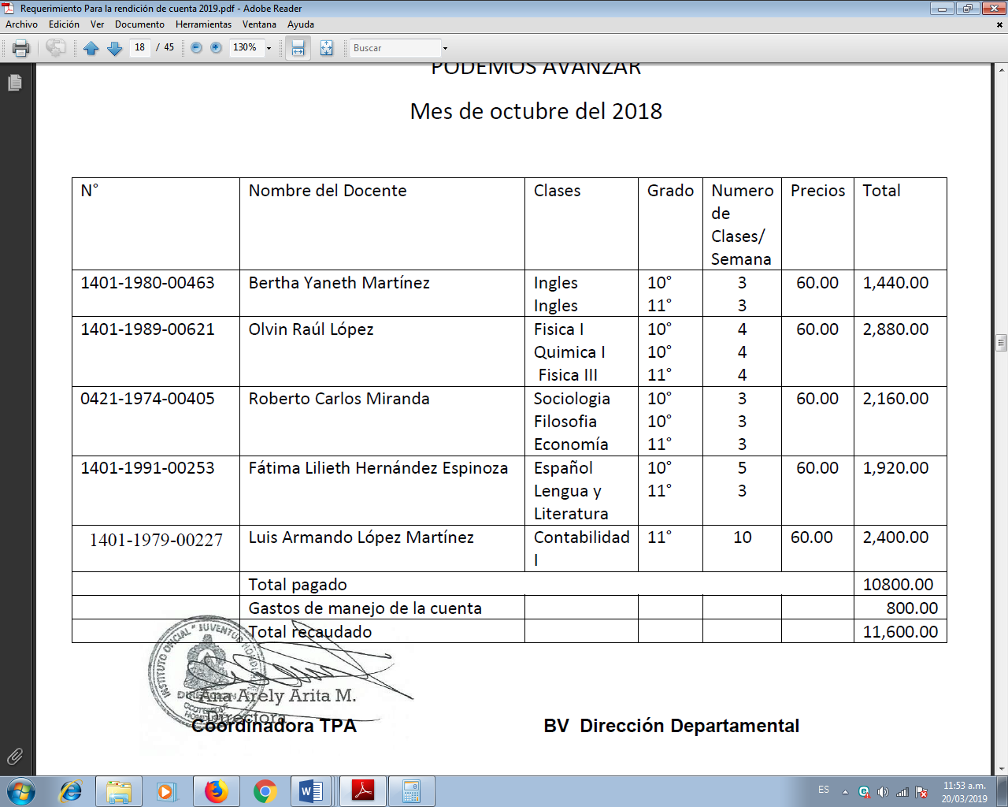
I Semestre
Inst. Gubernamental Juventud Hondureña

Slide 28
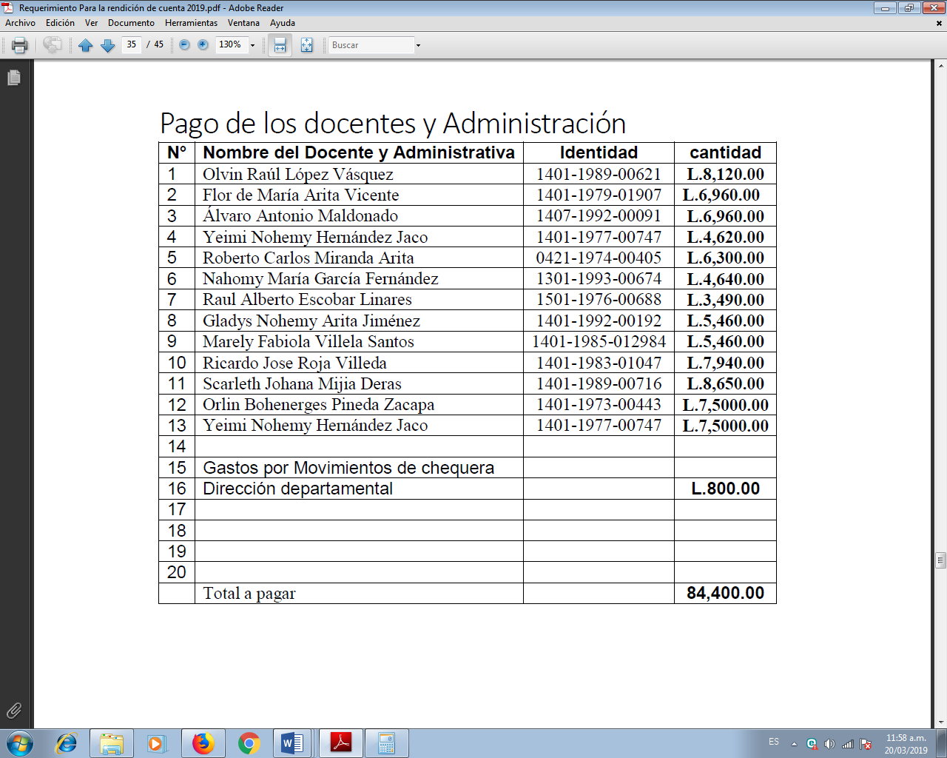
II Semestre
Inst. Gubernamental Juventud Hondureña

Slide 29
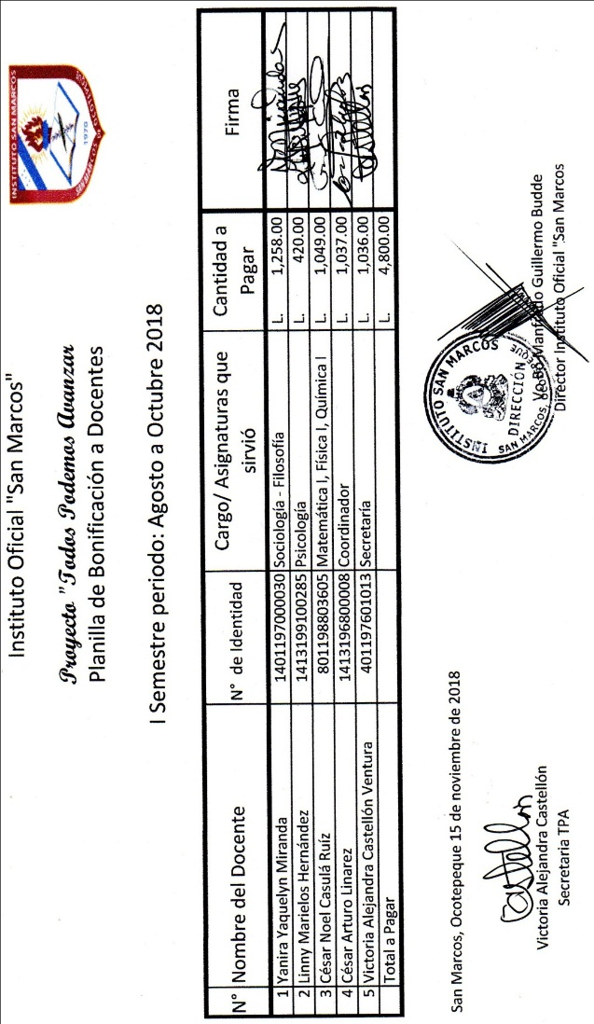
I Semestre
Inst. Gubernamental San Marcos

Slide 30
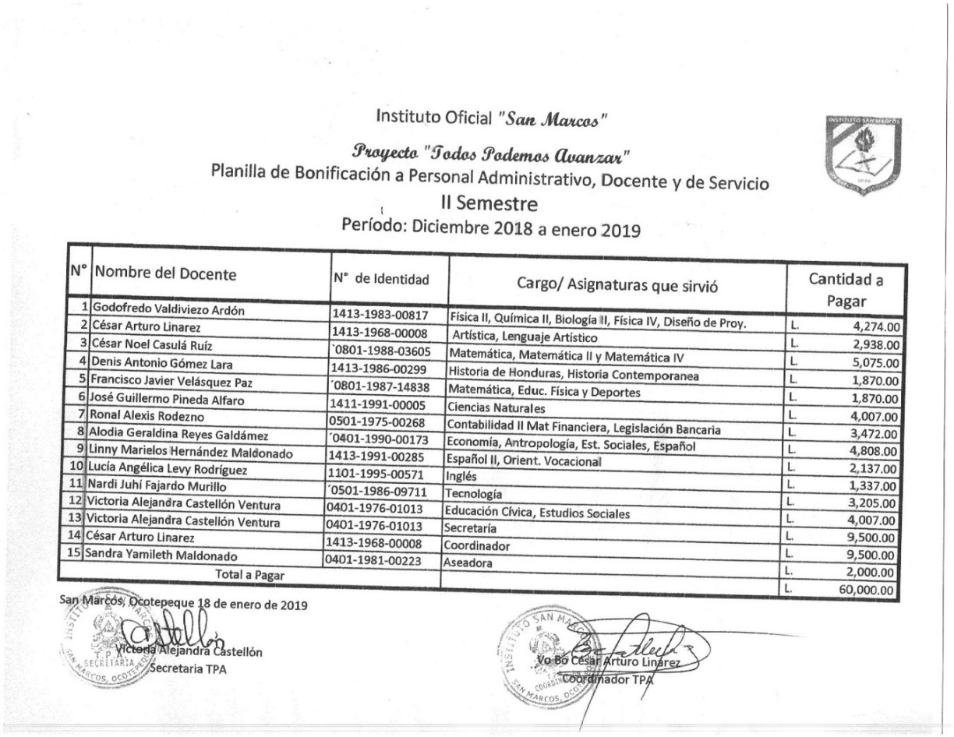
II Semestre
Inst. Gubernamental San Marcos

Slide 31
GRACIAS,
UN BUEN REGRESO A SUS CASAS Y BENDICIONES

